Slide 1
2609 – 최대공약수와 최소공배수. (https://www.acmicpc.net/problem/2609)
문제
두 개의 자연수를 입력받아 최대 공약수와 최소 공배수를 출력하는 프로그램을 작성하시오.
입력
첫째 줄에는 두 개의 자연수가 주어진다.
이 둘은 10,000이하의 자연수이며 사이에 한 칸의 공백이 주어진다.
출력
첫째 줄에는 입력으로 주어진 두 수의 최대공약수를, 둘째 줄에는 입력으로 주어진 두 수의 최소 공배수를 출력한다.

Slide 2
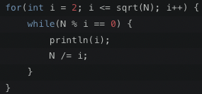
1 : 알고리즘
최대 공약수: 두 수 이상의 공약수 중 가장 큰 것 [greatest common divisor]
gcd(a, b) = gcd(b, a%b) 이다. [유클리드 호제법]
최소공배수와의 관계 : gcd(a,b) = l ab l / lcm(a,b)
최소 공배수: 두 수 이상의 공배수 중 가장 작은 것 [least common multiple]
소인수 분해를 구현 하는 것 보다 최대 공약수와의 관계를 이용하는 것이 빠르다.
최대공약수와의 관계 : lcm(a,b) = l ab l / gcd(a,b)

Slide 3
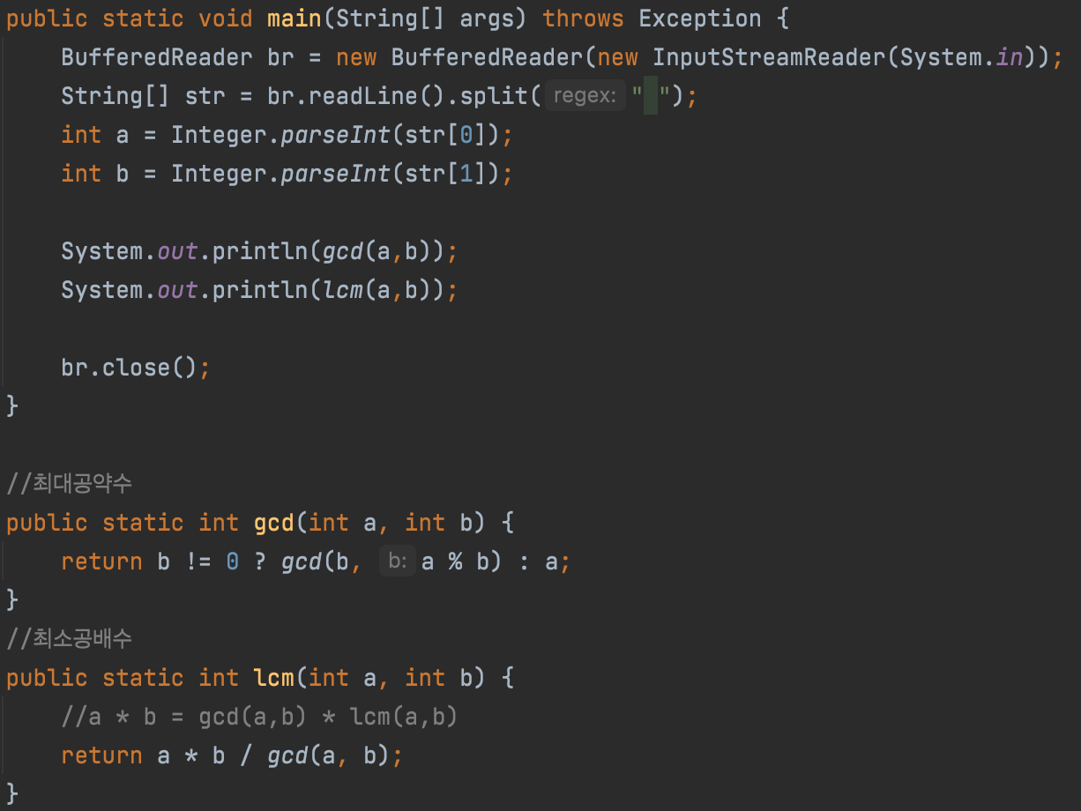
1 : 알고리즘

